Slide 1

MTG Companion
⚖
Seguridad y Protección de Datos · Universidad del Desarrollo
Hito 1
Inventario y Clasificación de Datos Personales
Artefacto legendario — App de compraventa
Caso: MTG Companion — app de intercambio y compraventa de cartas de Magic: The Gathering
Grupo: MTG Companion
Integrantes: Vicente Fuentes · Tomás Rodriguez · Tomás Solano
Fecha: 5 de octubre de 2026
Escanea una carta con IA en el teléfono, guárdala en tu Bóveda y véndela en el Bazaar.
Cuando entra en juego, inventaría cada dato personal que toca.
"Ningún dato sin base de licitud." — Ley 19.628, art. 13

Slide 2








Contexto: el sistema y sus actores
Escanear · coleccionar · vender — y quién toca los datos en cada paso
IA local
Jugador
MTG Companion
Titular: vende, compra o puja. Puede ser menor de edad.
Responsable: decide fines y medios del tratamiento.
Reconoce la carta, su condición y precio en el teléfono: la cámara no llega al servidor.
Administrador
Amazon Web Services
AWS us-east-1
Equipo con acceso a la nube y a sus secretos.
Encargado: servidor, base de datos, fotos y secretos.
Servidor NestJS + PostgreSQL y fotos en S3, alojados en EE.UU.
Proveedor de correo
MercadoPago
Encargado: bienvenidas y comprobantes de pago.
Responsable propio: procesa el pago y la tarjeta.
01-12-2026
Otros jugadores
Scryfall
Entra en vigencia la Ley 21.719, que reescribe la Ley 19.628. Analizamos ese texto.
Destinatarios: ven nombre, cartas, ofertas y distancia.
Catálogo importado offline: no recibe datos de jugadores.

Slide 3









Inventario: qué datos maneja el sistema
Construido desde el esquema de la base de datos, el código de la app y sus integraciones
12
Identificación
Credenciales
Preferencias
filas en el inventario
Correo y nombre visible
Contraseña y tokens (como hash), secreto 2FA cifrado
Idioma, tema, aviso por correo
9
categorías de datos
Geolocalización
Imagen
Patrimonio
Ubicación cifrada de quien abre el Bazaar con sesión
Fotogramas del escáner, foto para publicar
Colección, mazos y ofertas
Categoría especial
Alto riesgo / crítico
Personal
Base más usada: contrato (Ley 19.628, art. 13 c). Hoy nada se borra.
Financiero
Beneficios
Técnico
Transacciones, referencia de pago, tarjeta
Cupones de la ruleta
Dirección IP (no se registra)

Slide 4
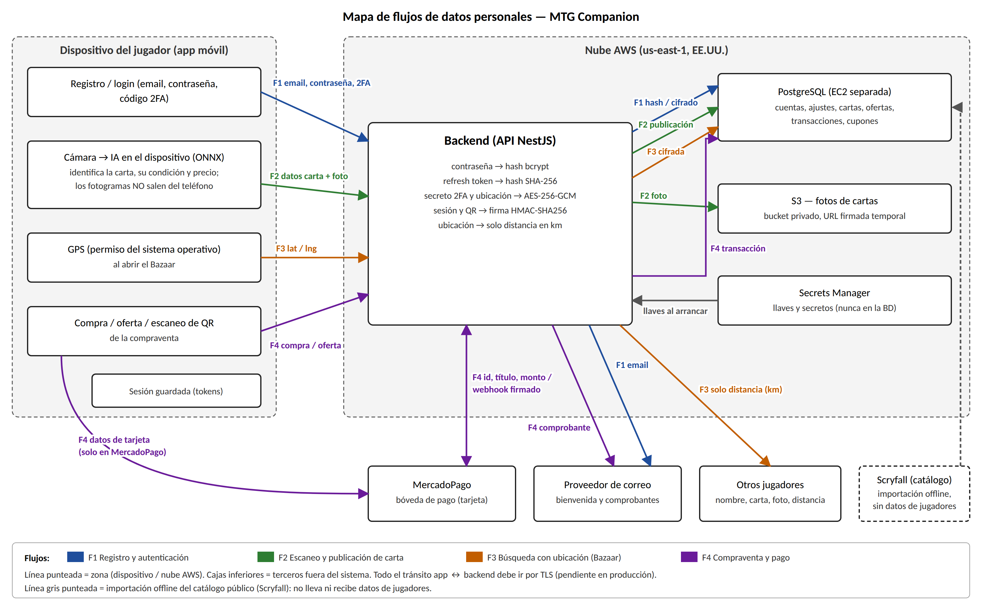
Mapa de flujos: F1 a F4
F1 Registro F2 Escaneo F3 Ubicación F4 Pago

Slide 5




Flujo en detalle: F3 · búsqueda con ubicación
El flujo más delicado: la ubicación es categoría especial (Ley 19.628, art. 16 sexies)
1
2
3
4
Permiso
Cifrado
Cálculo
Respuesta
Al abrir el Bazaar con sesión, la app pide el permiso de ubicación. Si se concede, envía latitud y longitud.
El servidor cifra las coordenadas con AES-256-GCM antes de guardarlas en user_settings.
Cuando otro jugador busca, se descifran solo en memoria para calcular la distancia (haversine).
La respuesta lleva kilómetros, nunca coordenadas.
Base de licitud
Riesgo
Brecha
Consentimiento (Ley 19.628, arts. 12 y 16 sexies). No puede ser contrato: la búsqueda funciona sin ubicación.
Con varias búsquedas desde puntos distintos se podría triangular al vendedor.
Propuesta: redondear coordenadas.
Se guarda la ubicación de todo jugador, no solo de vendedores. Falta informar finalidad y duración, y un botón para dejar de compartir.

Slide 6


Clasificación: qué es sensible y por qué
Dato personal: "vinculado o referido a una persona natural identificada o identificable" (Ley 19.628, art. 2 f)
Geolocalización
Menores de edad
Colección + compras
Fotogramas
Categoría especial — Ley 19.628, art. 16 sexies
Categoría especial — Ley 19.628, art. 16 quáter
Riesgo de sensible — Ley 19.628, art. 2 g
Personal, no biométrico — Ley 19.628, art. 16 ter
Exige informar tipo de dato, finalidad, duración y si se comunica a terceros.
Revela domicilio y hábitos: protección reforzada.
Interés superior del menor; bajo 14 años, consentimiento de padres o representantes.
Magic tiene jugadores niños y adolescentes, la app no pregunta la edad.
Una compra aislada no revela nada; sumadas, podrían revelar la situación socioeconómica.
No se perfilan y se tratan como alto riesgo.
Pueden captar manos o rostros, pero lo biométrico exige un tratamiento técnico que identifique a la persona.
La IA solo reconoce cartas.

Slide 7
Finalidad y base de licitud por flujo
Contrato para lo indispensable; consentimiento solo para lo opcional (Ley 19.628, art. 12)
Flujo
Finalidad
Base de licitud
Por qué esa base
F1 Registro y autenticación
Crear y proteger la cuenta
Contrato (Ley 19.628, art. 13 c)
Sin correo, contraseña y tokens no existe la cuenta pedida. El 2FA es opcional y se revoca desactivándolo, lo que borra el secreto.
2FA: consentimiento (Ley 19.628, art. 12)
F2 Escaneo y publicación
Identificar la carta y publicarla
Fotogramas: no hay tratamiento (Ley 19.628, art. 2 o)
Los fotogramas se procesan y descartan en el teléfono: el responsable no los recibe. Publicar es el servicio pedido.
Foto publicada: contrato (Ley 19.628, art. 13 c)
F3 Búsqueda con ubicación
Mostrar la distancia al vendedor
Consentimiento (Ley 19.628, arts. 12 y 16 sexies)
La búsqueda funciona sin ubicación: exigirla haría el consentimiento no libre. Debe ser informado y revocable.
F4 Compraventa y pago
Cobrar y dejar respaldo
Contrato (Ley 19.628, art. 13 c)
Son pasos necesarios de la compra. Si MercadoPago recauda por el vendedor, la contabilidad se guarda hasta 6 años.
Obligación legal a confirmar (Ley 19.628, art. 13 b; DL 830, arts. 17 y 200)

Slide 8


Cifrado: qué técnica protege cada dato
Medidas de seguridad apropiadas al riesgo (Ley 19.628, art. 14 quinquies)
bcrypt
SHA-256
AES-256-GCM
Tokenización
HMAC-SHA256
Hashing — costo 12
Hashing
Cifrado simétrico
Bóveda — MercadoPago
Firma
Protege: contraseña.
Baja entropía: hash lento y con “salt” contra fuerza bruta si se filtra la base.
Protege: token de renovación.
Aleatorio de 512 bits: basta un hash rápido. Se rota en cada uso.
Protege: secreto 2FA y ubicación.
Hay que recuperarlos. GCM detecta alteraciones.
Protege: datos de tarjeta.
La tarjeta nunca entra al sistema: solo se guarda la referencia del pago.
Protege: sesión, QR temporal y aviso de pago.
No se oculta: se verifica quién lo emitió.
Sin cifrar a propósito: el correo (se busca por igualdad al iniciar sesión) y el nombre visible (es público por diseño). Se protegen en tránsito y a nivel de disco.

Slide 9



Conclusiones
Lo que encontramos al inventariar MTG Companion
Datos más críticos
Brechas y propuestas
Dudas abiertas
Geolocalización: categoría especial, revela el domicilio.
Credenciales: su filtración permite suplantar al jugador.
Colección y compras: podrían revelar la situación socioeconómica.
Datos de posibles menores de edad.
Conservación indefinida → cierre de cuenta y limpieza (Ley 19.628, arts. 3 c y 7).
Ubicación → guardarla solo de vendedores, aviso propio, botón para revocar y redondeo (Ley 19.628, arts. 3 c y 16 sexies).
Sin edad → pedirla y autorización parental bajo 14 años (Ley 19.628, art. 16 quáter).
Sin política de privacidad (Ley 19.628, art. 14 ter) ni garantías para AWS en EE.UU. (Ley 19.628, art. 27).
¿El valor de una colección es "situación socioeconómica"?
¿Cómo acreditar la transferencia a AWS sin lista oficial de países adecuados?
¿MercadoPago es responsable independiente o encargado?
¿Qué edad mínima exigir?
¿Preguntas?

Slide 10


Muchas gracias por su atención

